Slide 1
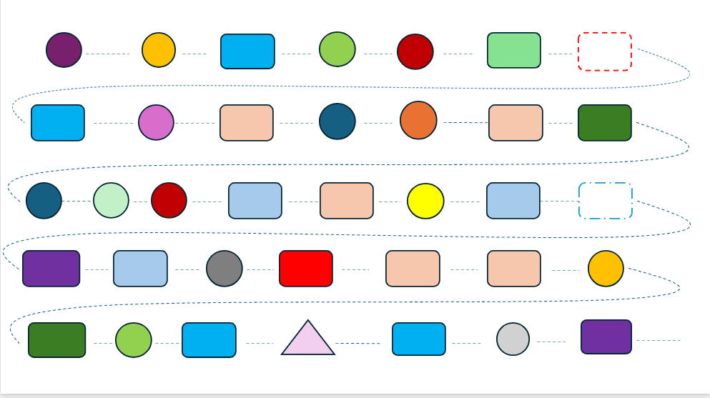
Hoidon jatkuvuusmalli Tammelakeskuksen sosiaali- ja terveysasema
Manninen Jaana, Saltiola Pilvi 9.5.2025
Tausta
Tammelakeskuksen sosiaali- ja terveysasemalla hoidon saatavuuden priorisointi toiminnan kehittämisessä on johtanut hoidon pirstaloitumiseen, kun yksittäisen ihmisen asiaa hoitavat vaihtuvat ammattilaiset. Jatkuvuuden puute heikentää hoidon laatua ja potilastyytyväisyyttä, tuottaa päällekkäistä työtä ja kuormittaa henkilöstöä. Potilaat ovat tyytymättömiä siihen, että asioiden hoitaminen on aloitettava alusta uuden ammattilaisen kanssa.
Omalääkäri 2.0 -selvityksessä v. 2022 osoitettiin kiistaton tutkimusnäyttö hoidon jatkuvuuden hyödyistä. Hoidon jatkuvuus parantaa hoidon laatua, vähentää sairastavuutta ja kuolleisuutta, parantaa hoitosuhteen luottamusta, potilaiden ja henkilöstön tyytyväisyyttä sekä vähentää terveydenhuollon palvelujen tarvetta ja kustannuksia.
Esimerkki yksittäisen potilaan kontaktien jakautumisesta kahden kuukauden seurantajaksolla lähtötilanteessa keväällä 2024. Eri muotoiset symbolit kuvaavat eri ammattiryhmiä.
Tavoitteet
Kehittämistyön tavoitteena oli parantaa hoidon jatkuvuutta nimeämällä kaikille potilaille omalääkäri ja omahoitaja sekä jakamalla koko suuren sote-aseman väestö neljään pienempään tiimiin, jotta yksittäisen potilaan hoito kohdentuisi pienemmälle määrälle ammattilaisia myös silloin, kun omatyöntekijä ei ole tavoitettavissa.
Työn sujuvuuden varmistamiseksi tavoittelimme yhtenäistä, selkeää toimintamallia. Tavoittelimme hoidon jatkuvuuden ja laadun paranemista, potilastyytyväisyyden lisääntymistä, henkilöstön työtyytyväisyyden ja pysyvyyden paranemista sekä hoidon saatavuuden turvaamista.
Menetelmät
Henkilöstölle järjestettiin koulutusta hoidon jatkuvuuden hyödyistä ja Tuiran terveysaseman kokemuksista. Asemalla järjestettiin työpajoja työpari- ja tiimityöskentelyn suunnittelemiseksi. Hoidon jatkuvuuden toteutumista kartoitettiin henkilöstö- ja asiakaskyselyillä. Asemakohtaista hoidon jatkuvuuden mittaamista (COCI, Continuity of Care –indeksi) jäätiin odottamaan. Tammelakeskuksen tilanteesta viestittiin Pirhan hoidon jatkuvuushankkeen kehittäjille.
Tulokset ja pohdinta
Kehittämistyön aikana käynnistynyt Pirkanmaan hoidon jatkuvuusmalli määrittää ja rajaa jatkossa asemakohtaisen kehittämisen etenemistä eikä tavoiteltua yhtenäistä toimintamallia voida tässä vaiheessa toteuttaa. Tammelakeskuksessa omatyöntekijöitä ei ole nimetty eikä sote-asemaa ole jaettu pienempiin tiimeihin. Pirkanmaan hoidon jatkuvuusmallin ensimmäisen vaiheen mukaisen toiminnan on suunniteltu käynnistyvän Tammelakeskuksessa alustavasti syyskuussa 2025.
Henkilöstön tietoisuus hoidon jatkuvuuden hyödyistä on lisääntynyt ja arkityössä hoidon jatkuvuutta pyritään tukemaan aiempaa enemmän mutta sitä tukevan toimintamallin puute ja henkilöstön vaihtuvuus rajoittavat vielä käytännön toteutusta. Pirkanmaan hoidon jatkuvuusmallin myötä liikkumavara asemakohtaisesti parhaiden ja tehokkaimpien mallien kehittämisessä ja hyödyntämisessä kuvautuu vähäisenä. Kehittämisessä olisi tärkeää huomioida käytännön työtä tekevän henkilöstön väestön tuntemus sekä myös päällekkäisten toimintamallien ja toistuvien muutosten henkilöstölle aiheuttama kuormitus.

